Slide 1
2019/12/3 人工地震波100％
※以降のグラフはすべて、
横軸：時間[s], 縦軸: 層間変位[mm]となります。
加振20秒前のアナウンスが入ってから計測を開始しています。

Slide 2
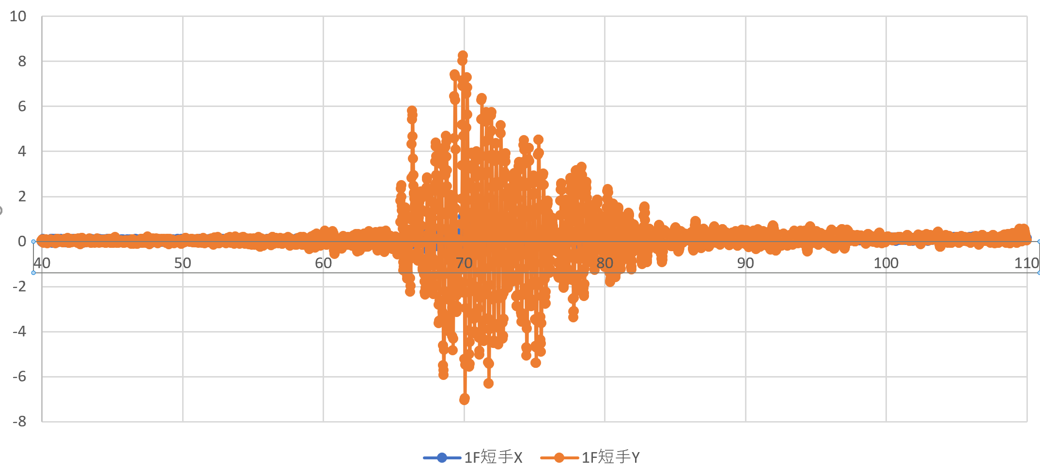
1F
y
x
1F短手: COM11(ch09)
計測室(北)
※短手方向設置センサの計測値
→事前キャリブレーションデータよりも
実際の階高が低い関係で、値が多少大きく出ている可能性有

Slide 3
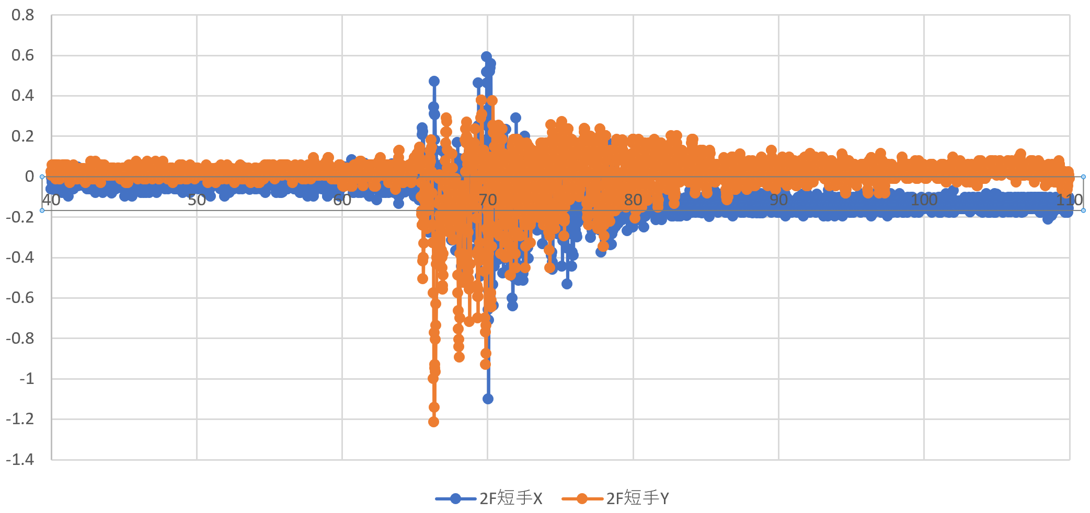
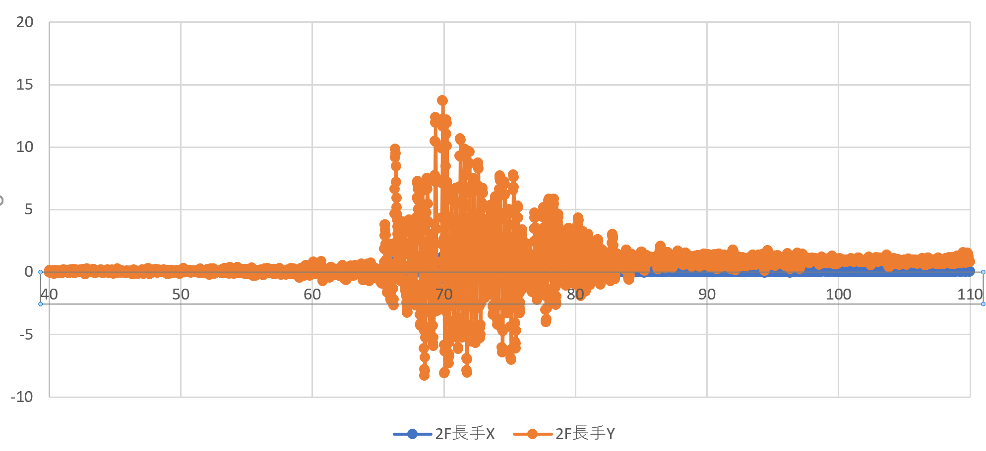
2F
y
x
2F短手: COM12(ch10)
2F長手:
COM13(ch11)
計測室(北)

Slide 4
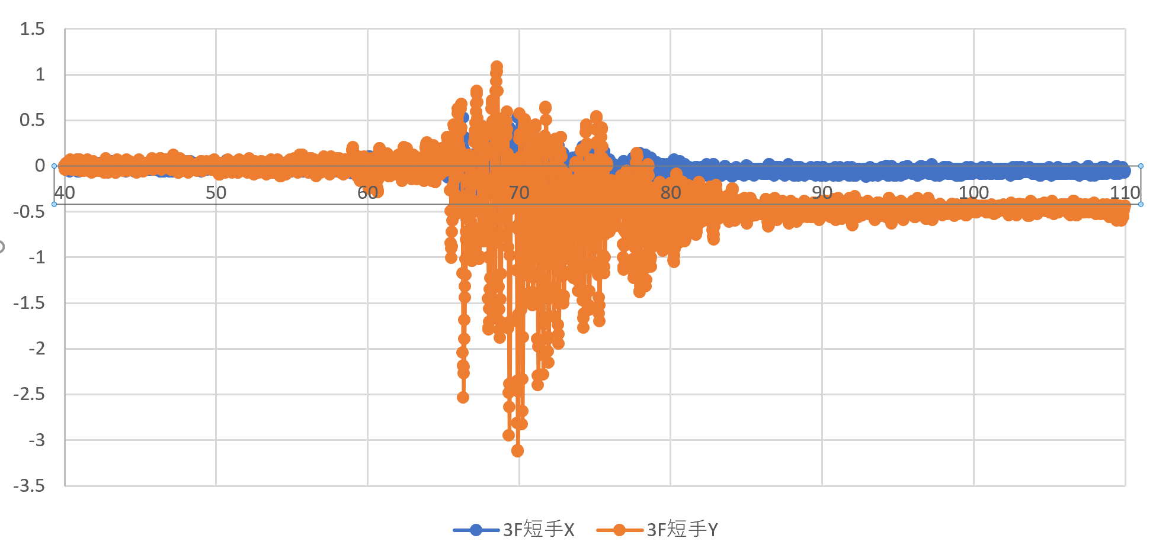
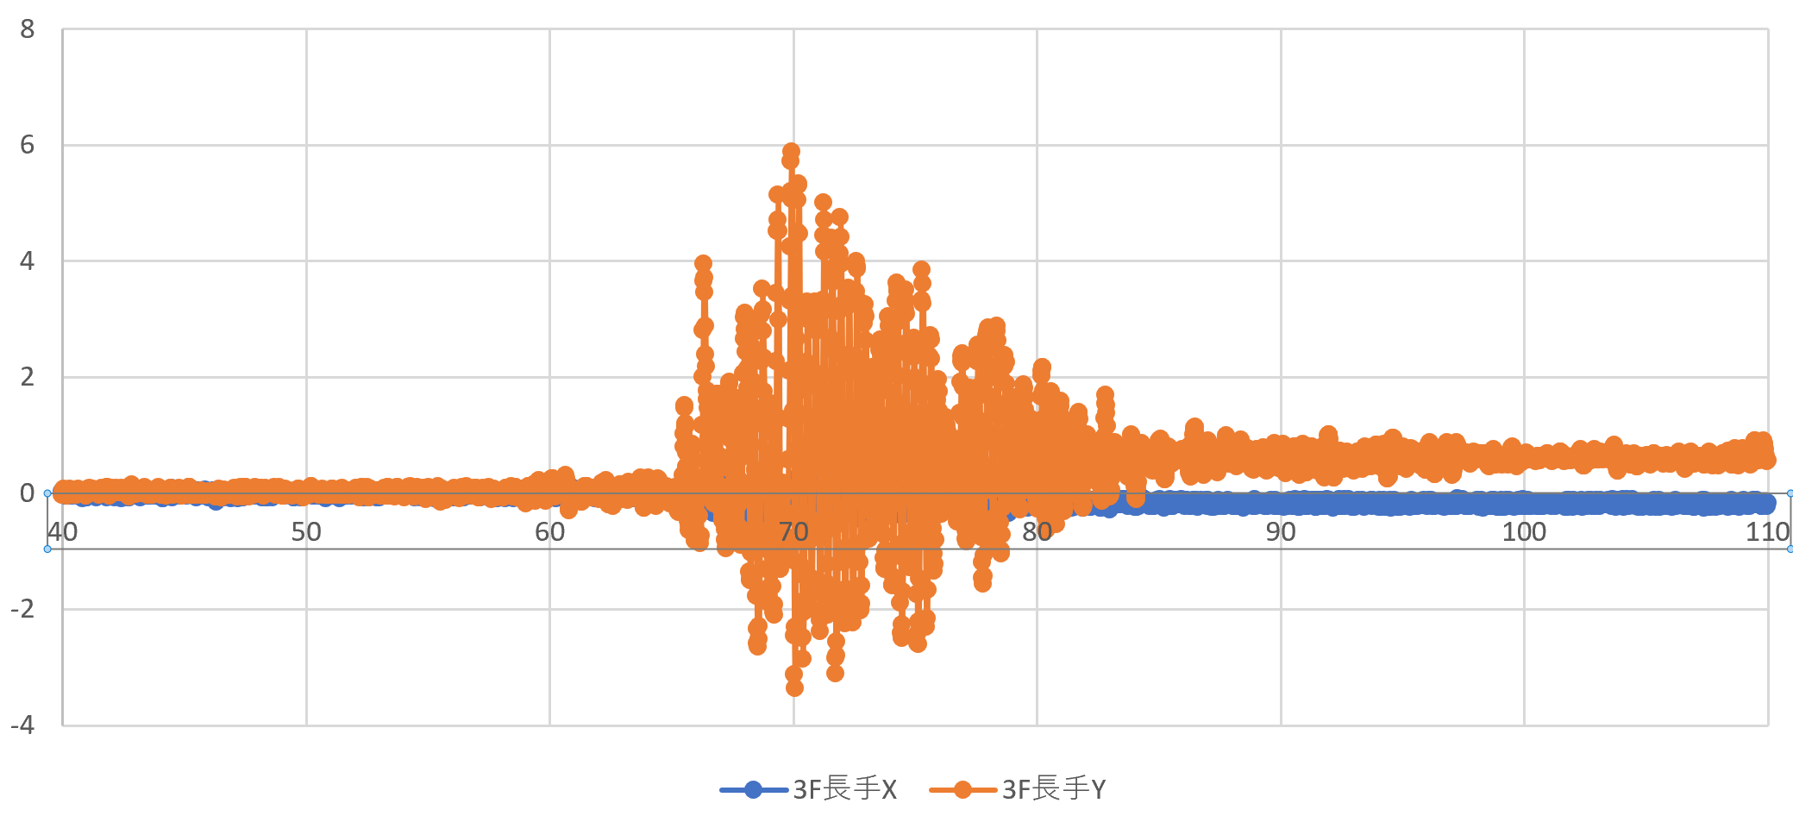
3F
y
x
3F短手: COM14(ch12)
3F長手: COM15(ch13)
計測室(北)

Slide 5
2019/12/4 人工地震波 150％

Slide 6
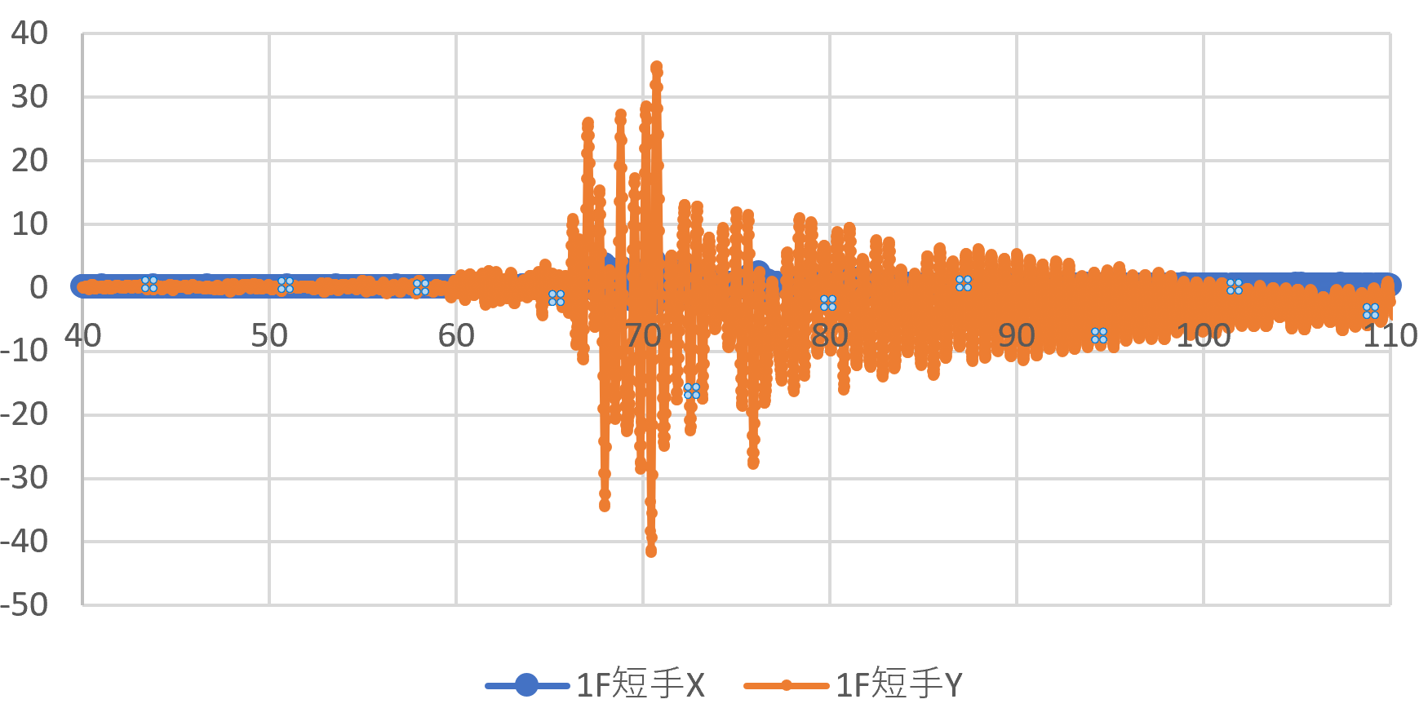
1F
y
x
1F短手: COM11(ch09)
計測室(北)
※短手方向設置センサの計測値
→事前キャリブレーションデータよりも
実際の階高が低い関係で、値が多少大きく出ている可能性有

Slide 7
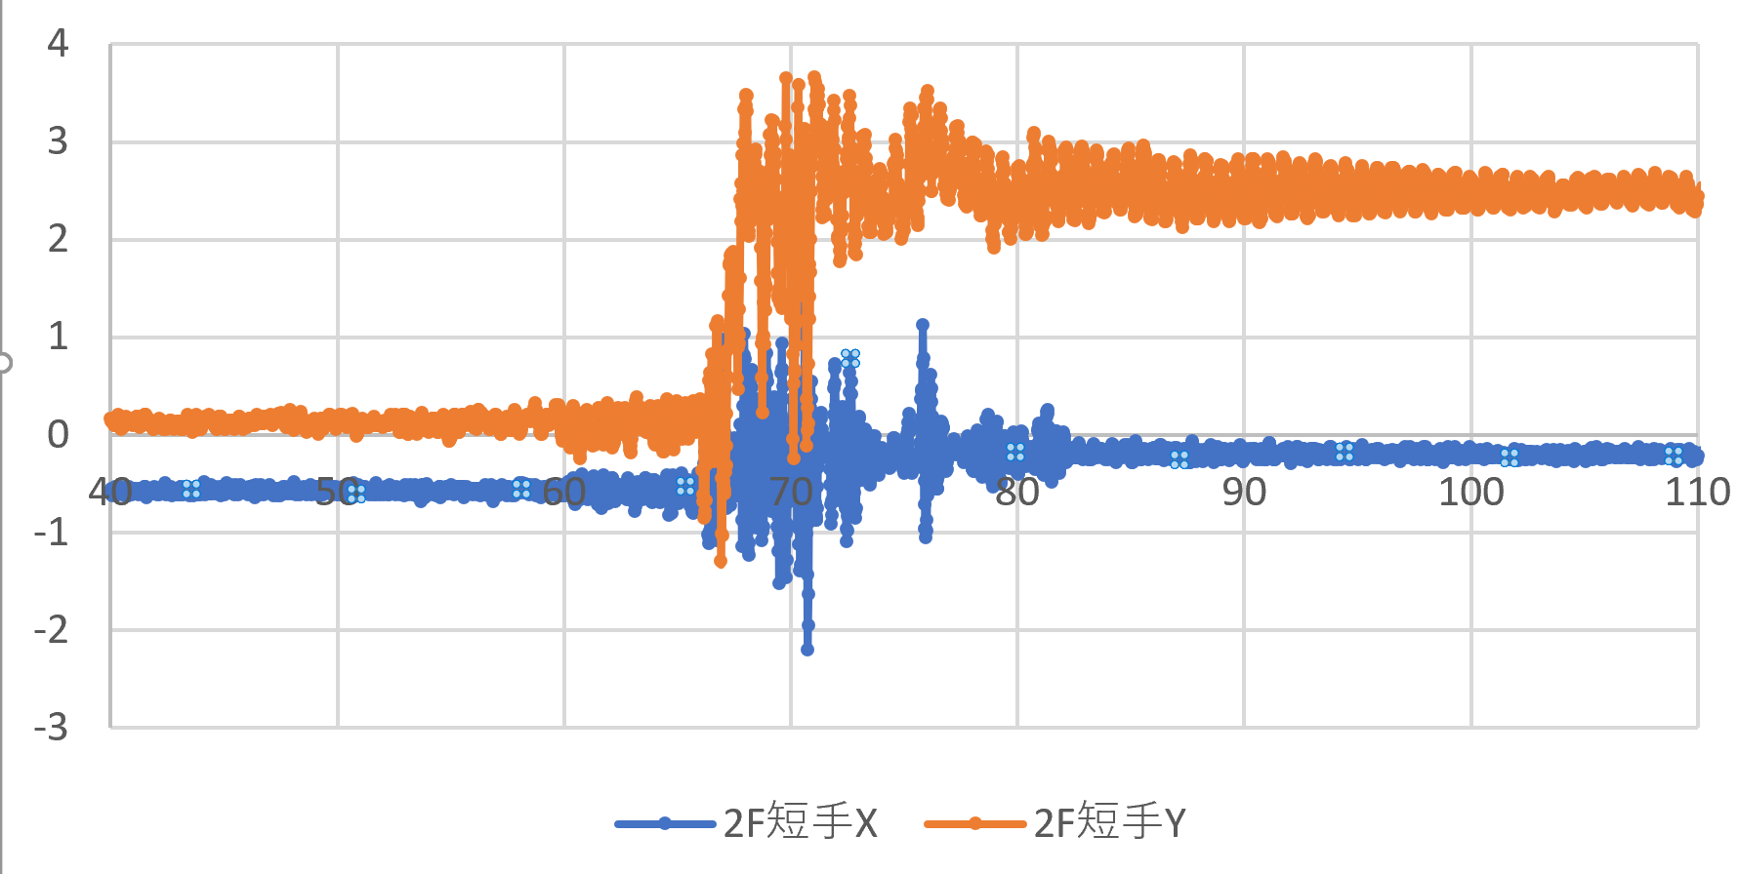
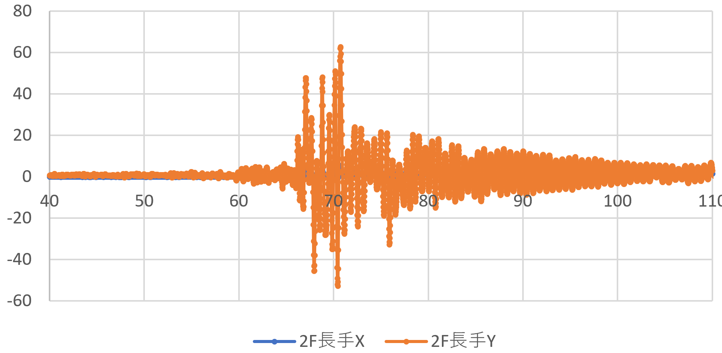
2F
y
x
2F短手: COM12(ch10)
2F長手:
COM13(ch11)
計測室(北)

Slide 8
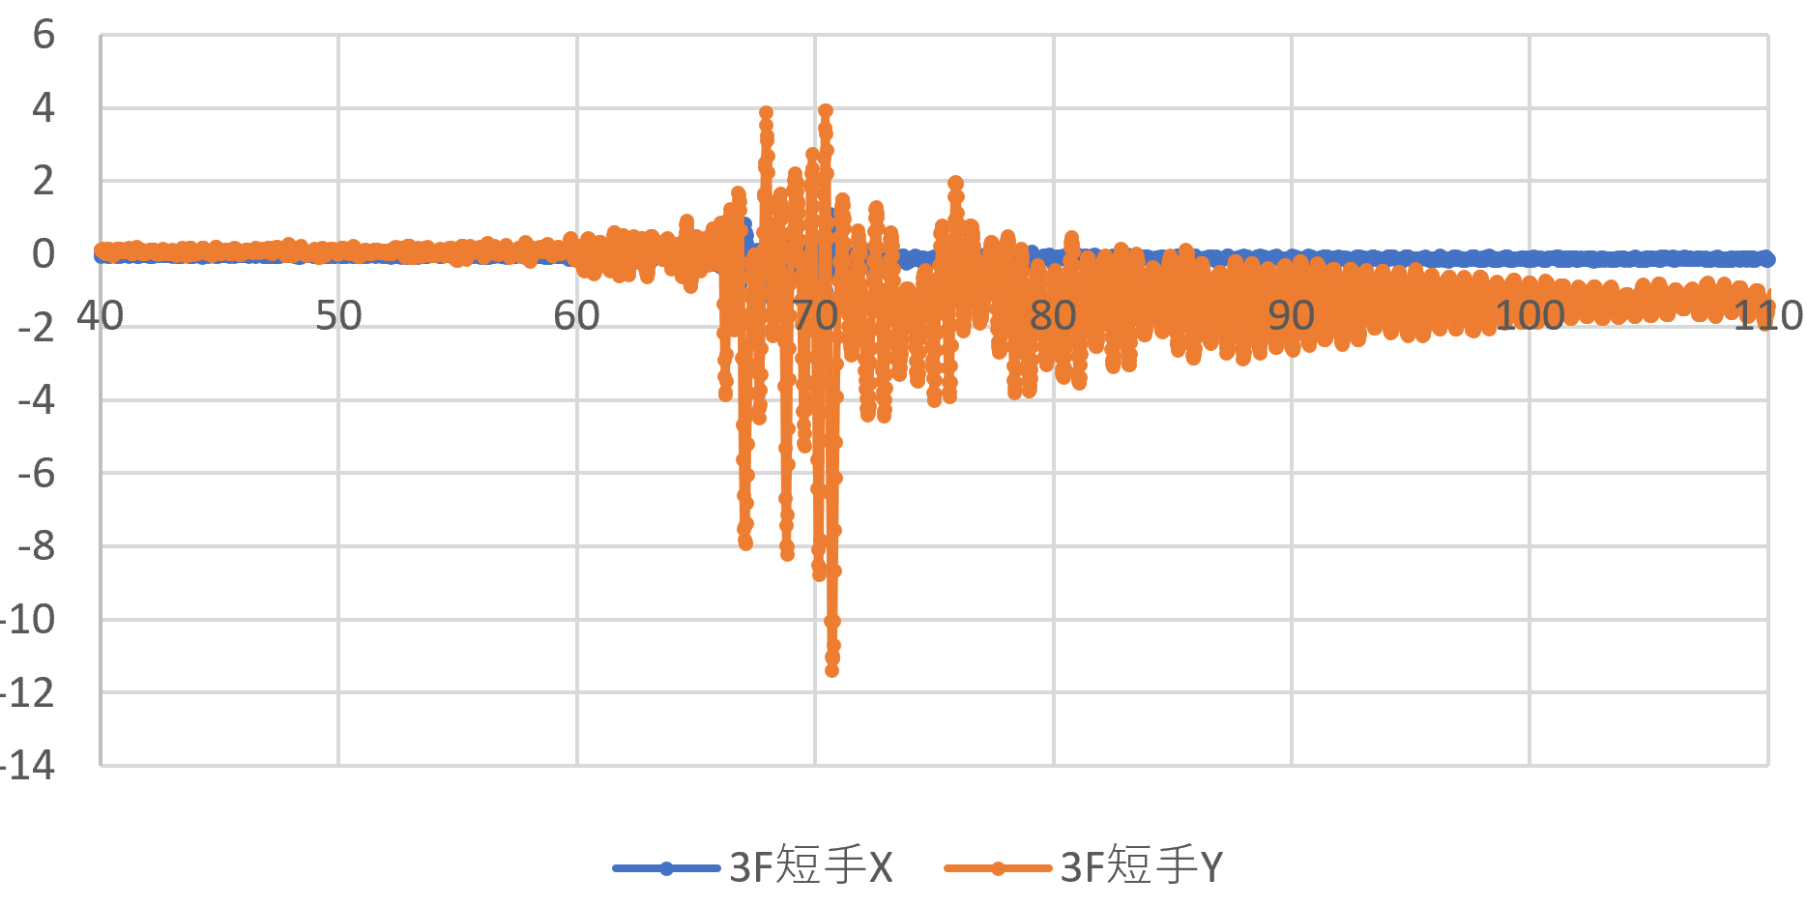
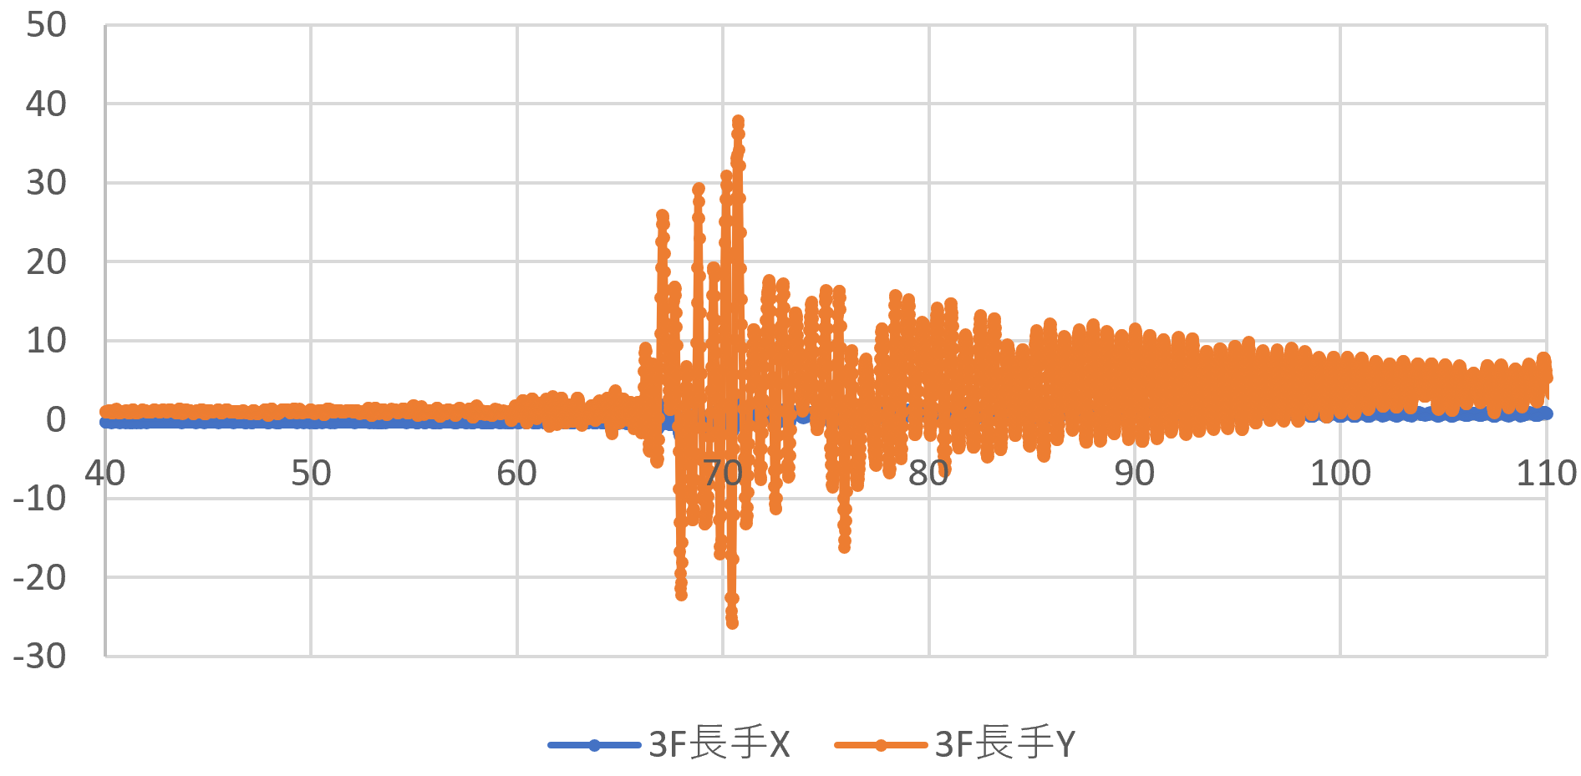
3F
y
x
3F短手: COM14(ch12)
3F長手: COM15(ch13)
計測室(北)

